Slide 1


HIGIENE POSTURAL EN LA OFICINA
RUBY TAPASCO

Slide 2

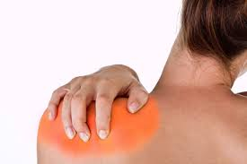
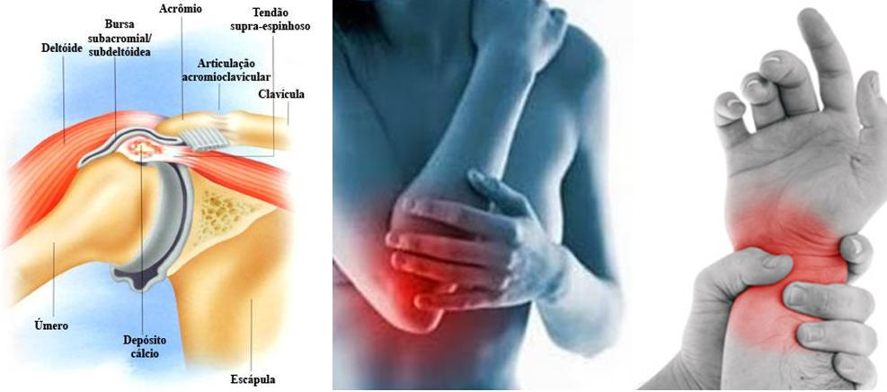
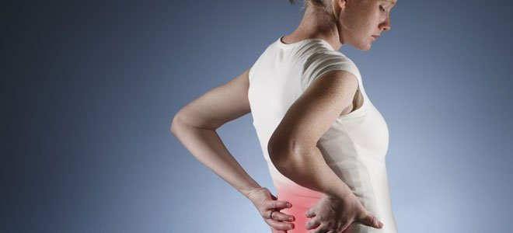
Factores de riesgo
Disposición inadecuada de los elementos de trabajo, escribir, los hábitos, relaciones tensas, problemas de salud, pueden constituir factores de riesgo relacionados con el desarrollo de lesiones
Copyright SURA© 2017. Todos los derechos reservados.

Slide 3
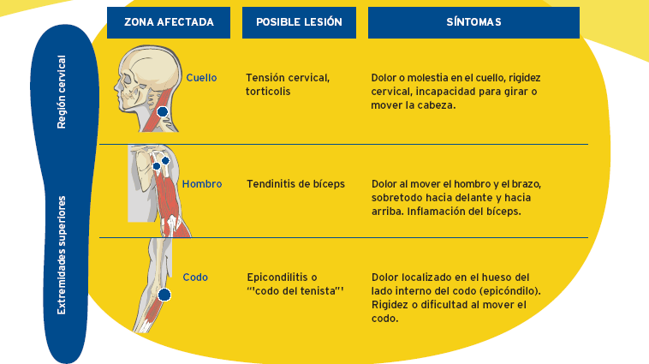
Consecuencias
Copyright SURA© 2017. Todos los derechos reservados.

Slide 4
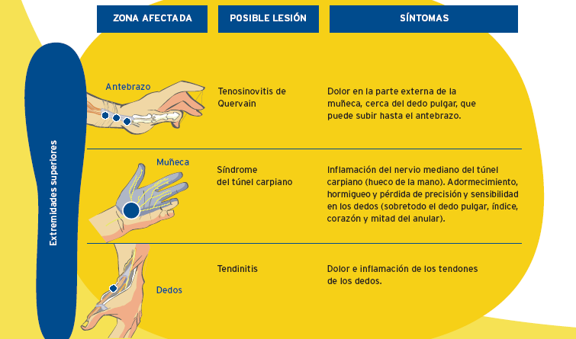
Consecuencias
Copyright SURA© 2017. Todos los derechos reservados.

Slide 5
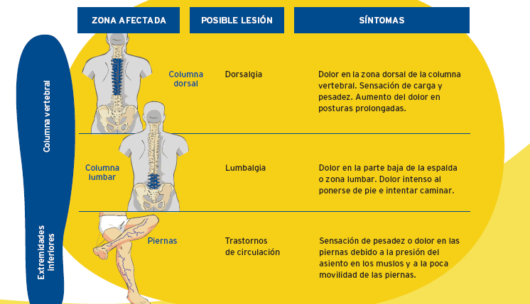
Consecuencias
Copyright SURA© 2017. Todos los derechos reservados.

Slide 6
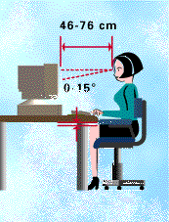
Sugerencia
Copyright SURA© 2017. Todos los derechos reservados.

Slide 7
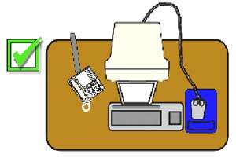
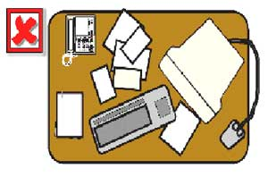
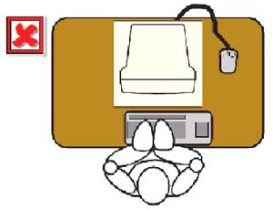
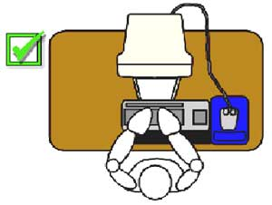
Consejos adicionales
Copyright SURA© 2017. Todos los derechos reservados.

Slide 8
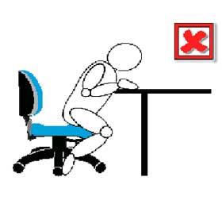
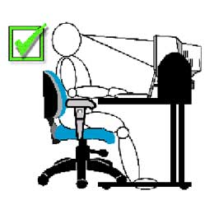
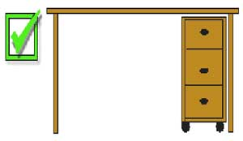
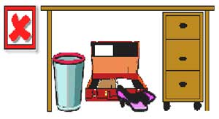
Consejos adicionales
Copyright SURA© 2017. Todos los derechos reservados.

Slide 9

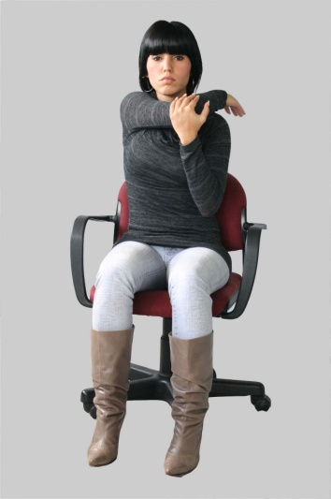
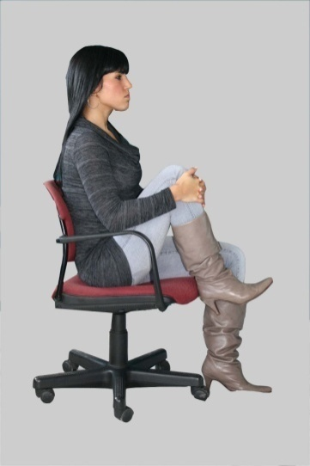

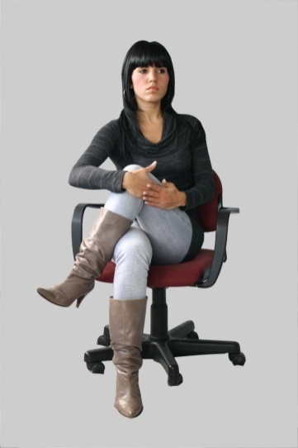
Pausas y hábitos

Slide 10
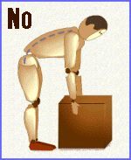
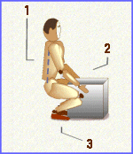
Levantamiento
Colóquese cerca y frente al objeto.
Separe los pies.
Póngase en cuclillas.
Agarre el objeto.
Contraiga abdomen.
Espalda erguida y levántese con suavidad.

Slide 11

Gracias

